Slide 1

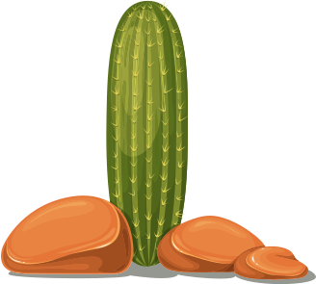






ĐỊA LÍ
CHÂU MĨ

Slide 2


Mục tiêu
Xác định và mô tả sơ lược vị trí địa lí, giới hạn của châu Mĩ trên lược đồ.
Nêu tên và chỉ được vị trí một số dãy núi và đồng bằng lớn ở châu Mĩ trên lược đồ.
Có một số hiểu biết về thiên nhiên châu Mĩ.

Slide 3


Vị trí địa lí và giới hạn

Slide 4
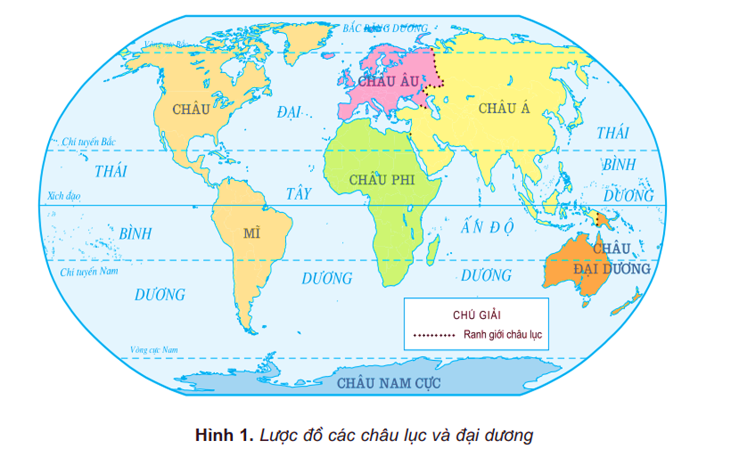
Quan sát hình bên và cho biết:
- Châu Mĩ nằm ở bán cầu Tây, bao gồm: Bắc Mĩ, Trung Mĩ và Nam Mĩ.
- Châu Mĩ nằm ở bán cầu nào?
Lược đồ các châu lục và đại dương

Slide 5
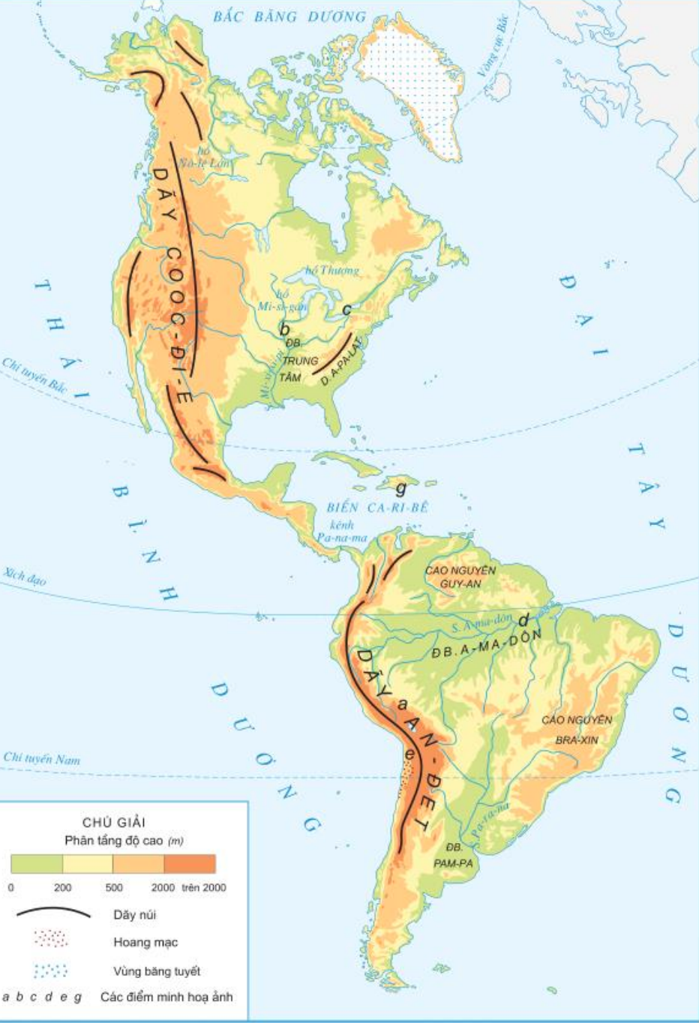
Quan sát hình bên và cho biết:
- Châu Mĩ giáp với những đại dương nào?
Lược đồ tự nhiên châu Mĩ

Slide 6
Phía Bắc: giáp Bắc Băng Dương
Phía Tây: giáp
Thái Bình Dương
Phía Đông: giáp Đại Tây Dương
Lược đồ tự nhiên châu Mĩ

Slide 7
Dựa vào bảng số liệu, em hãy cho biết châu Mĩ đứng thứ mấy về diện tích trong các châu lục trên thế giới?
Châu lục | Diện tích (triệu km²) | Dân số (người) năm 2021
Châu Á | 44,6 | 4,6 tỷ
Châu Mĩ | 42,3 | 800 triệu
Châu Phi | 30 | 1,3 tỷ
Châu Âu | 9,9 | 746 triệu
Châu Đại Dương | 9 | 43 triệu
Châu Nam Cực | 14,2 | 5.500
Bảng số liệu về diện tích và dân số các châu lục năm 2021 theo trang greelane.com

Slide 8


- Châu Mĩ nằm ở bán cầu Tây, bao gồm Bắc Mĩ, Nam Mĩ và dải đất hẹp Trung Mĩ.
- Châu Mĩ có diện tích lớn thứ hai trên thế giới.

Slide 9
Đặc điểm
tự nhiên

Slide 10

Quan sát hình 1, hình 2 và dựa vào thông tin SGK tr.122, hoàn thành bảng thống kê sau:
Khu vực | Cảnh thiên nhiên tiêu biểu
Bắc Mĩ
Trung Mĩ
Nam Mĩ
Thảo luận nhóm 3
Thời gian: 5 phút

Slide 11
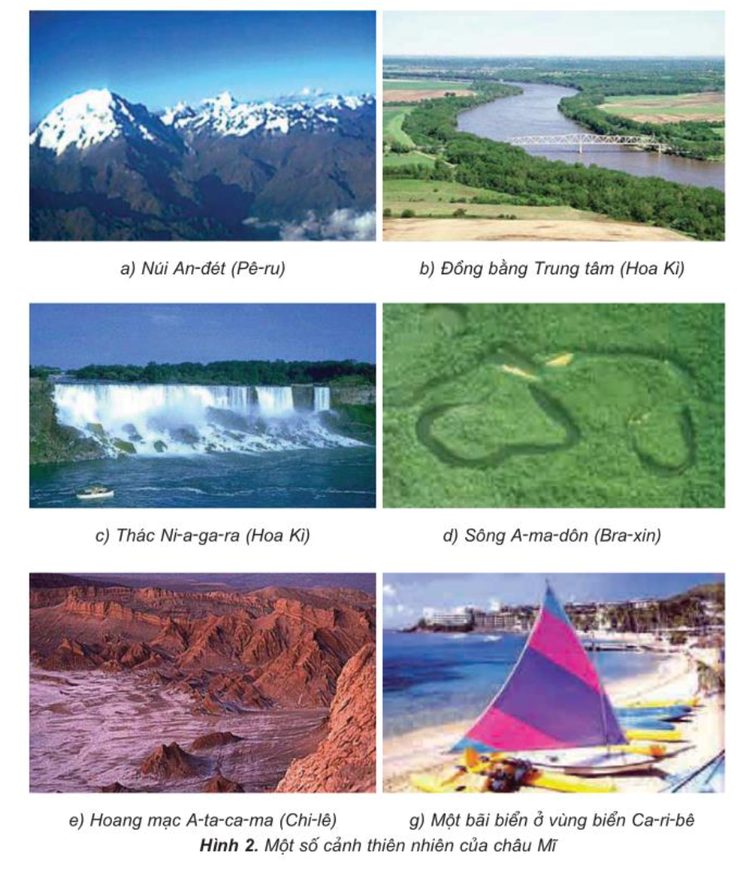
Hình 1. Lược đồ tự nhiên châu Mĩ
Hình 2. Một số cảnh thiên nhiên châu Mĩ
Notes:
Yêu cầu HS: Quan sát các ảnh trong hình 2, tìm trên hình 1 các chữ cái a, b, c, d, e, g tương ứng. Cho biết các ảnh đó chụp ở Bắc Mĩ, Trung Mĩ hay Nam Mĩ.
(GV có thể cho HS hoạt động trên Padlet)

Slide 12
Khu vực | Cảnh thiên nhiên tiêu biểu
Bắc Mĩ | b) Đồng bằng Trung tâm (Hoa Kì) c) Thác Ni-a-ga-ra (Hoa Kì)
Trung Mĩ | g) Bãi biển ở vùng Ca-ri-bê
Nam Mĩ | a) Núi An-đét (Pê-ru) d) Sông A-ma-dôn (Bra-xin) e) Hoang mạc A-ta-ca-ma (Chi-lê)

Slide 13
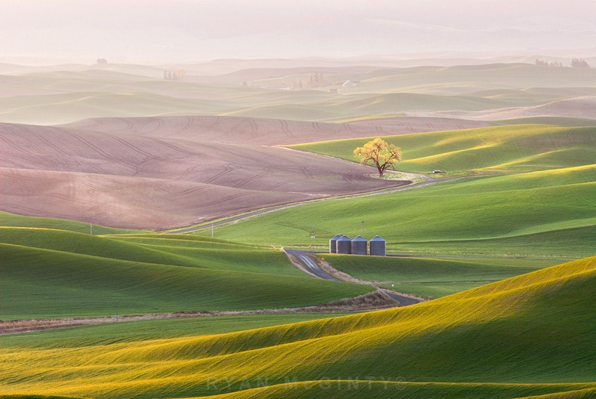
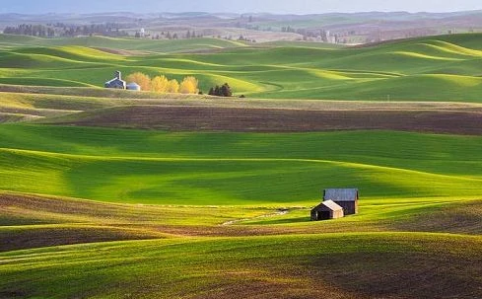
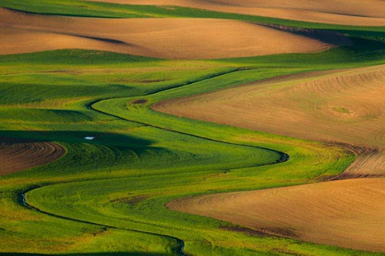
Một số hình ảnh đồng bằng Trung Tâm, Hoa Kì

Slide 14
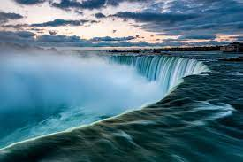
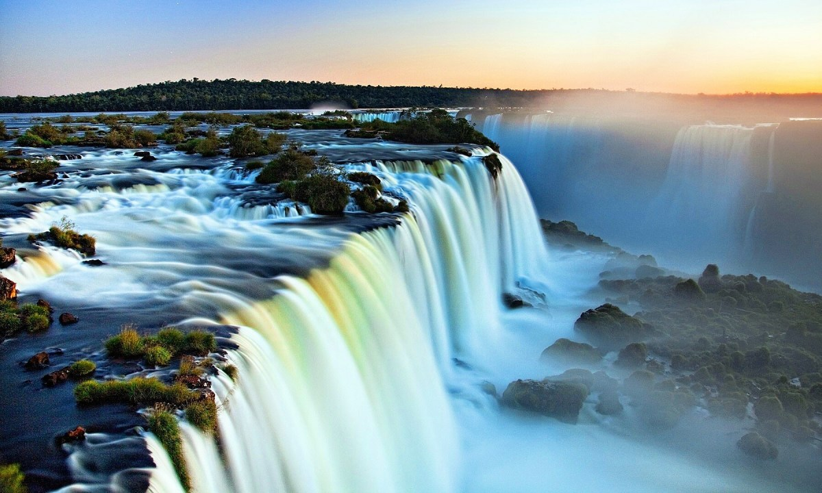
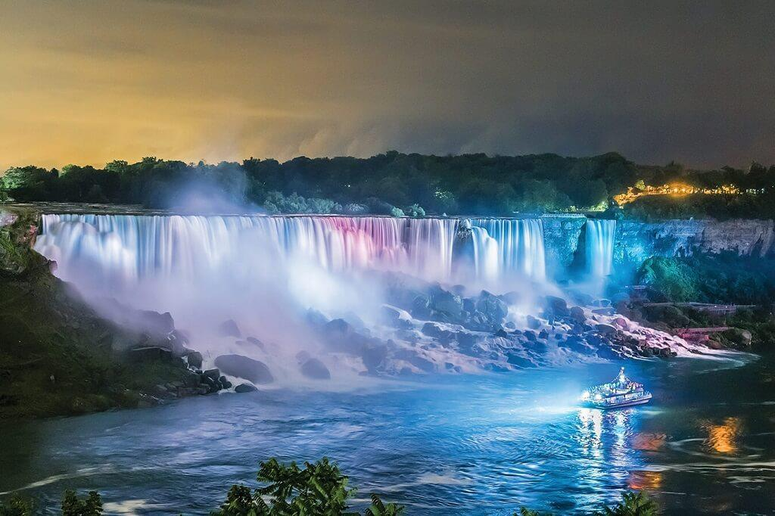
Một số hình ảnh thác Ni-a-ga-ra, Hoa Kì

Slide 15
Một số hình ảnh hòn đảo, bãi biển Ca-ri-bê

Slide 16
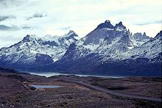
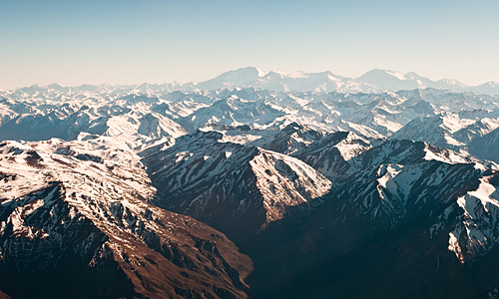
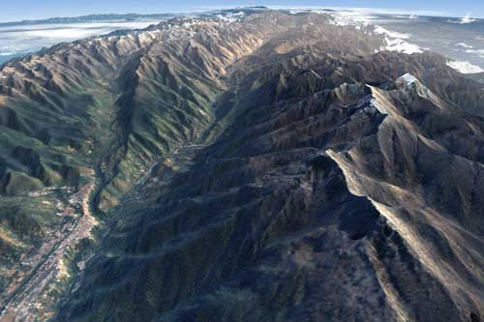
Một số hình ảnh núi An-đét, Pê-ru

Slide 17
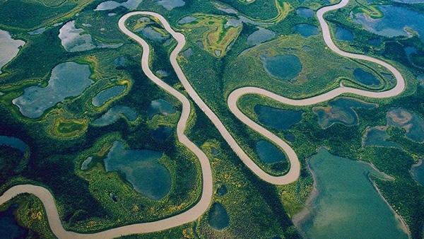
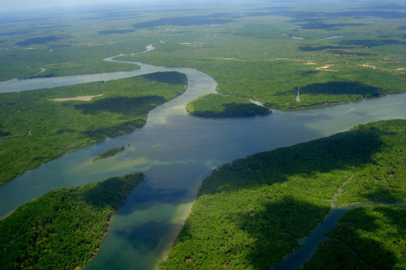
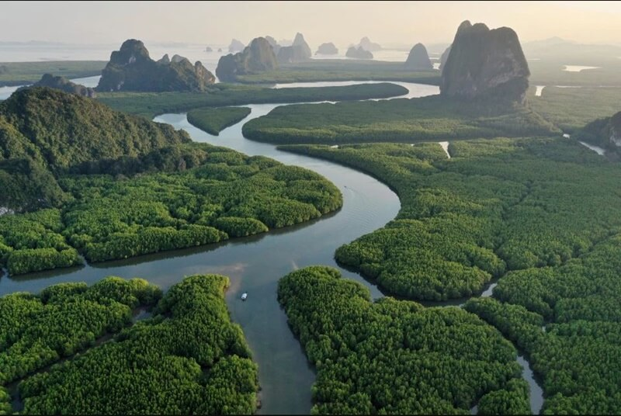
Một số hình ảnh sông A-ma-dôn, Bra-xin

Slide 18
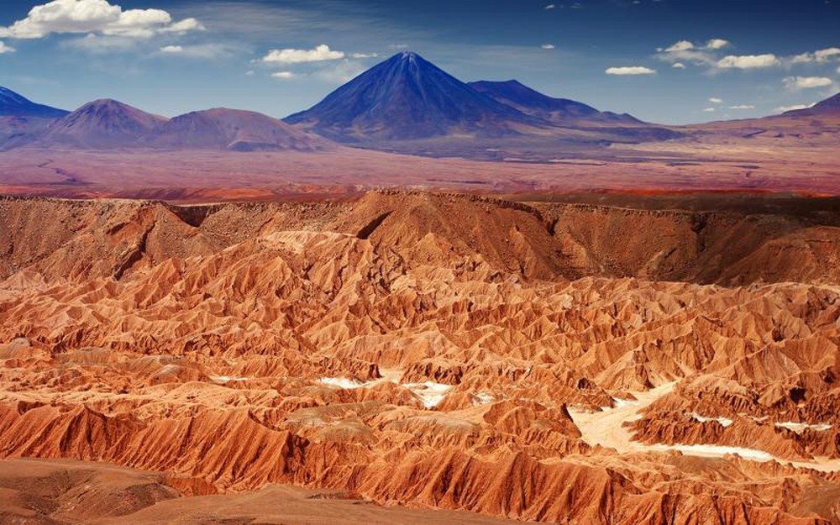
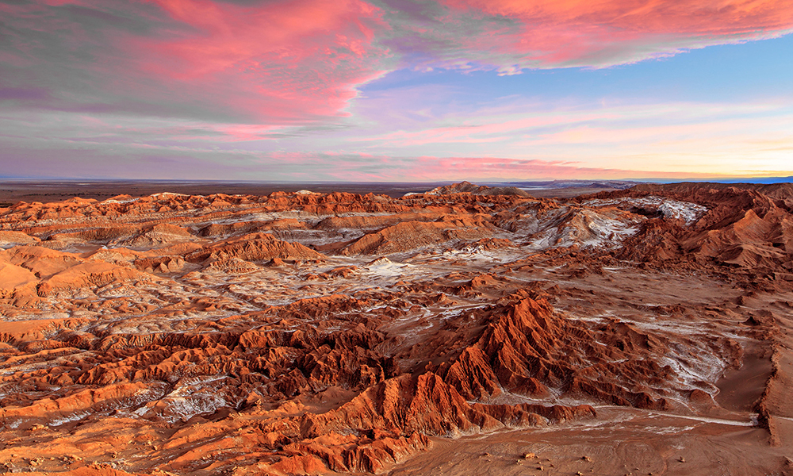
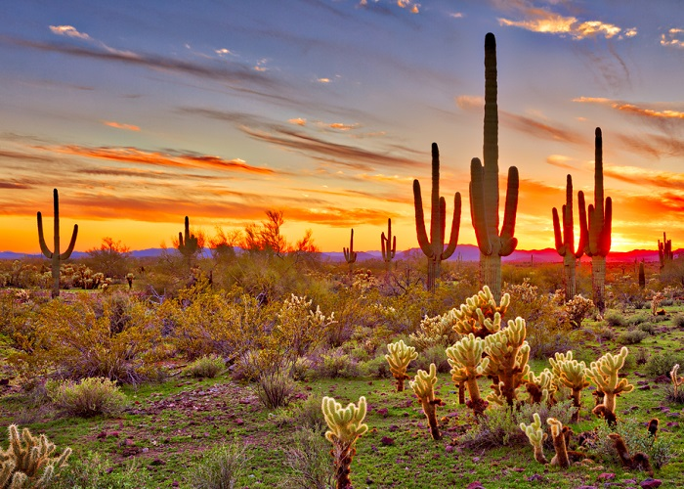
Một số hình ảnh hoang mạc A-ta-ca-ma, Chi-lê

Slide 19
Địa hình châu Mĩ thay đổi từ tây sang đông:
Quan sát hình bên, em có nhận xét gì về địa hình châu Mĩ.
Dọc bờ biển phía tây là các dãy núi cao, đồ sộ.
Ở giữa là những đồng bằng lớn.
Phía đông là các dãy núi thấp và cao nguyên.
Hình 1. Lược đồ tự nhiên châu Mĩ

Slide 20
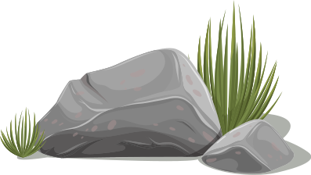
Hãy chỉ và đọc tên:
+ Các dãy núi cao ở phía tây.
+ Hai đồng bằng lớn ở giữa.
+ Các dãy núi thấp và cao nguyên ở phía đông.
Hình 1. Lược đồ tự nhiên châu Mĩ

Slide 21
Khí hậu

Slide 22
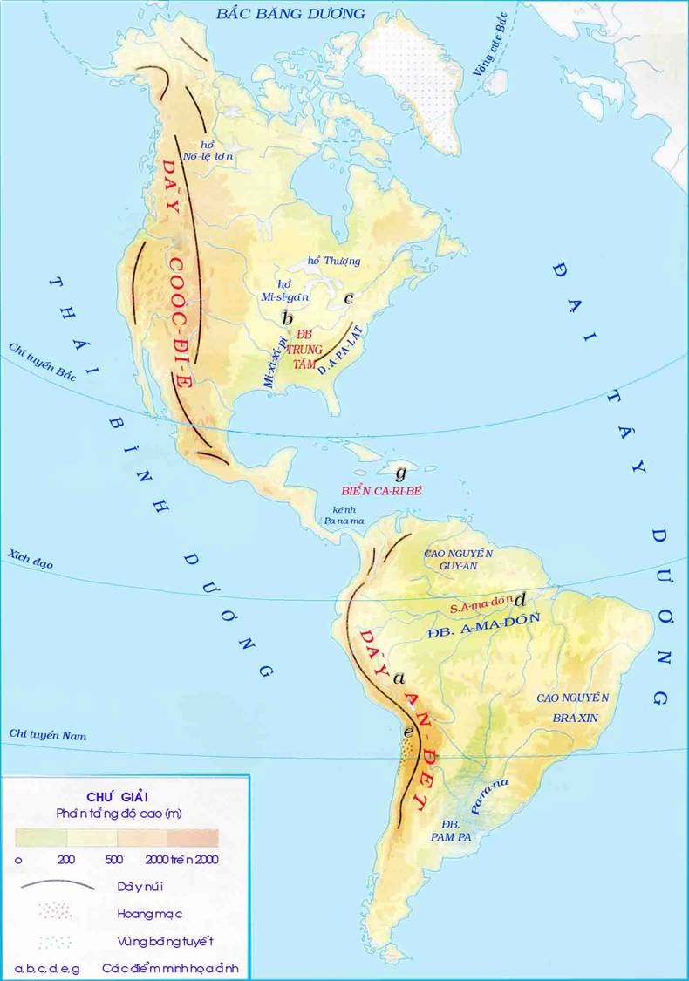
Hàn đới
ôn đới
Châu Mĩ trải dài trên nhiều đới khí hậu: nhiệt đới, ôn đới và hàn đới.
Châu Mĩ chịu ảnh hưởng của các đới khí hậu nào?
nhiệt đới
Notes:
GV có thể hỏi thêm HS lí do vì sao châu Mĩ có nhiều đới khi hậu như vậy?
Vì châu Mĩ trải dài từ vùng cực bắc tới gần vùng cực nam, địa hình lại đa dạng.

Slide 23
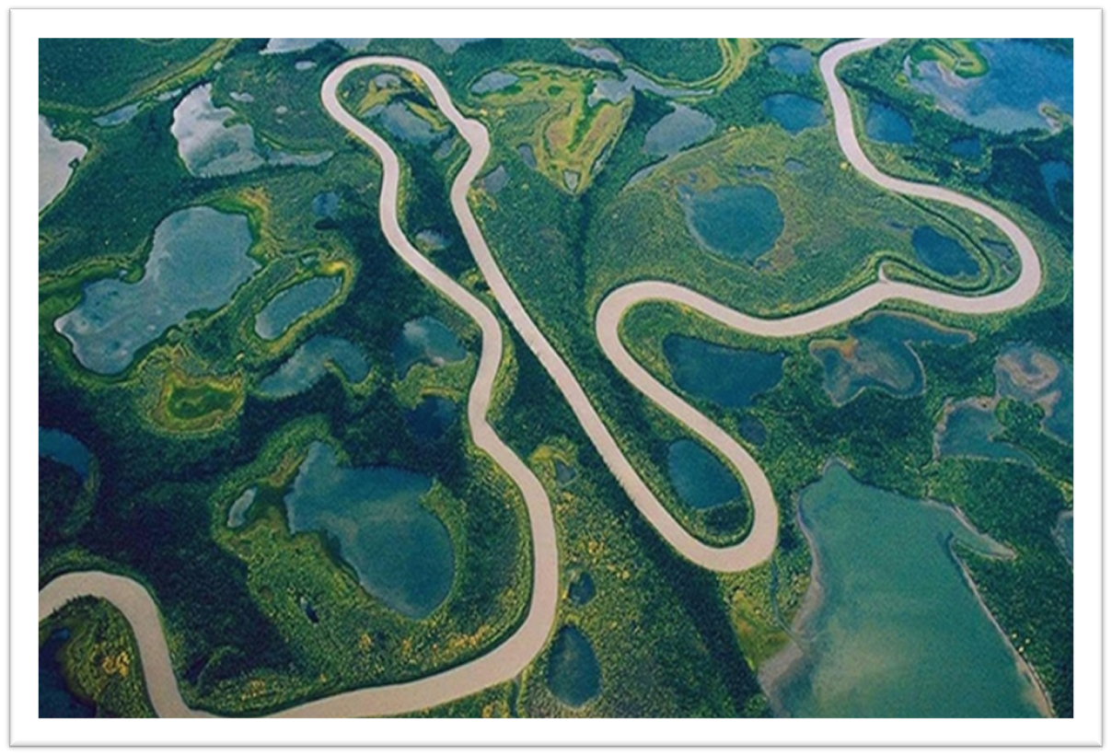
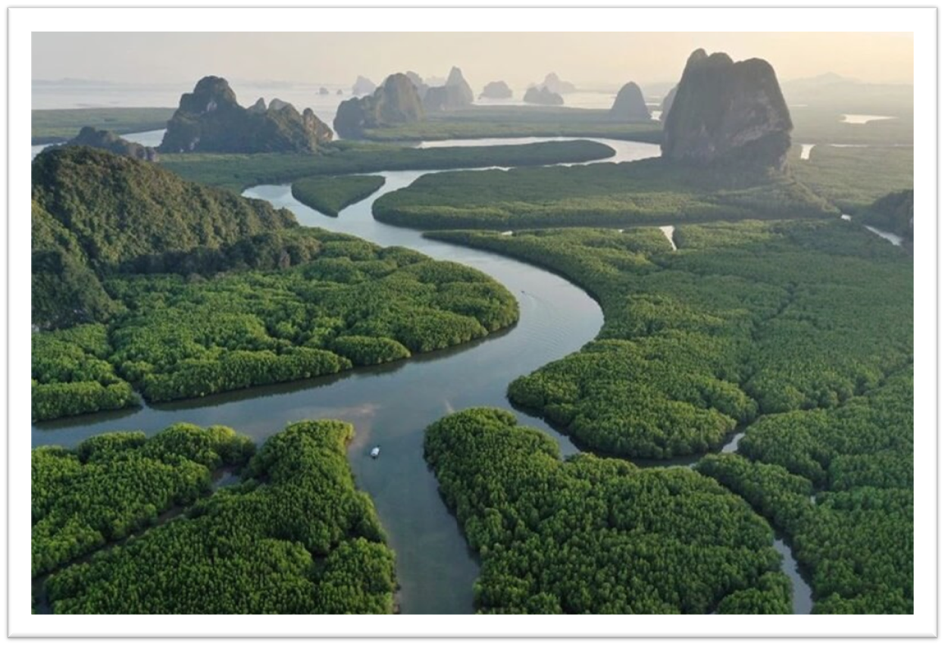
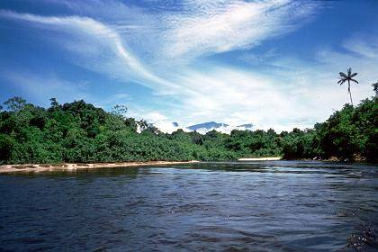
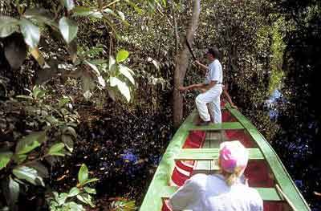
Đây là khu rừng nhiệt đới lớn nhất thế giới, làm trong lành và dịu mát khí hậu nhiệt đới Nam Mĩ, điều tiết sông ngòi. Nơi đây được ví là lá phổi của trái đất.
2.Nêu tác dụng của rừng rậm
A-ma-dôn đối với khí hậu của châu Mĩ.

Slide 24
THỰC TRẠNG
Notes:
Hiện nay, rừng Amazon đang bị tàn phá nghiêm trọng, thường xuyên có hiện tượng sói mòn, cháy rừng xảy ra.
Dữ liệu của chính phủ ngày 1-7-2021 cho thấy, Brazil đã ghi nhận nhiều đám cháy nhất tại rừng nhiệt đới Amazon trong 14 năm, trong bối cảnh tình trạng hạn hán khắc nghiệt có thể khiến cháy rừng trở nên tồi tệ hơn trong những tháng tới.

Slide 25

Chúng ta cần làm gì để bảo vệ môi trường rừng?

Slide 26
KẾT LUẬN
Châu Mĩ nằm ở bán cầu Tây, bao gồm Bắc Mĩ, Trung Mĩ và Nam Mĩ. Châu Mĩ có thiên nhiên đa dạng và phong phú. Rừng A-ma-dôn là vùng rừng rậm nhiệt đới lớn nhất thế giới.

Slide 27
ĐUỔI HÌNH BẮT CHỮ
1
2
3
4
5
6

Slide 28


Sông A-ma-dôn
Ô chữ này có 10 chữ cái
10
5
4
3
2
1
0
8
7
6
9

Slide 29
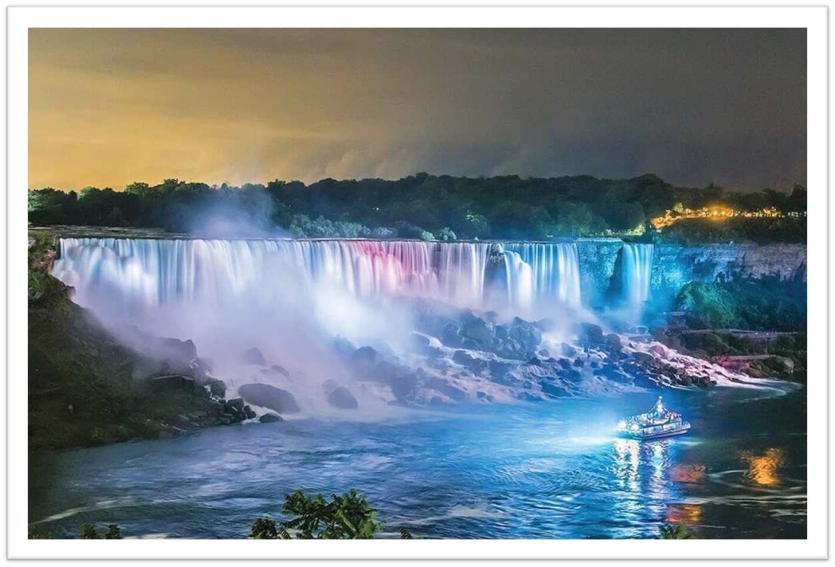
Thác Ni-a-ga-ra
Ô chữ này có 11 chữ cái
10
5
4
3
2
1
0
8
7
6
9

Slide 30
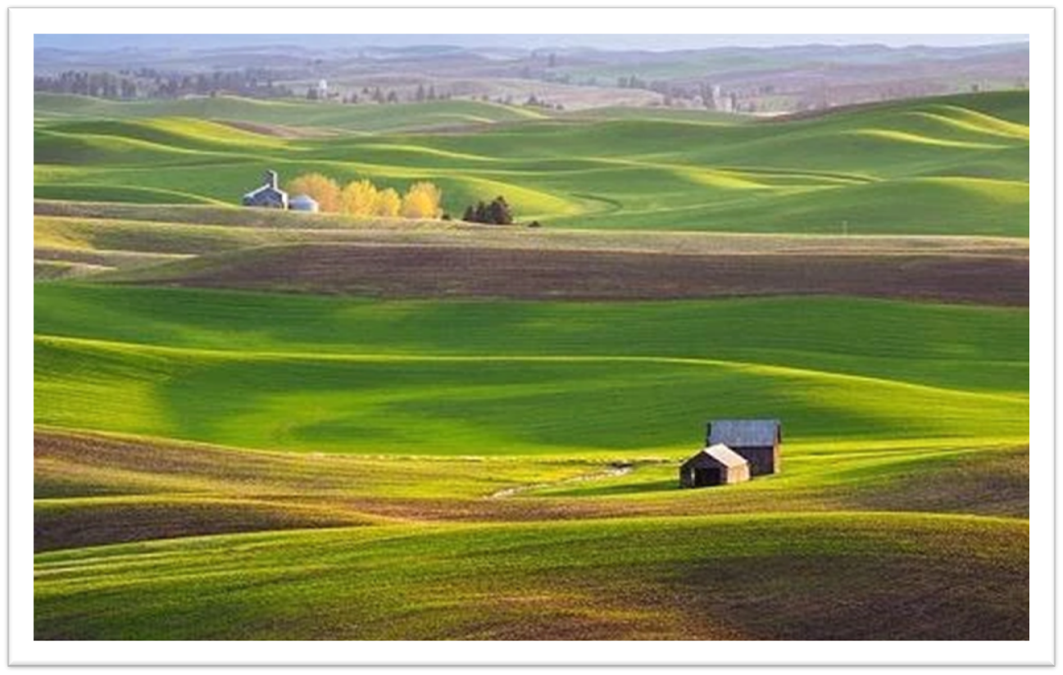
Đồng bằng Trung tâm
Ô chữ này có 16 chữ cái
10
5
4
3
2
1
0
8
7
6
9

Slide 31
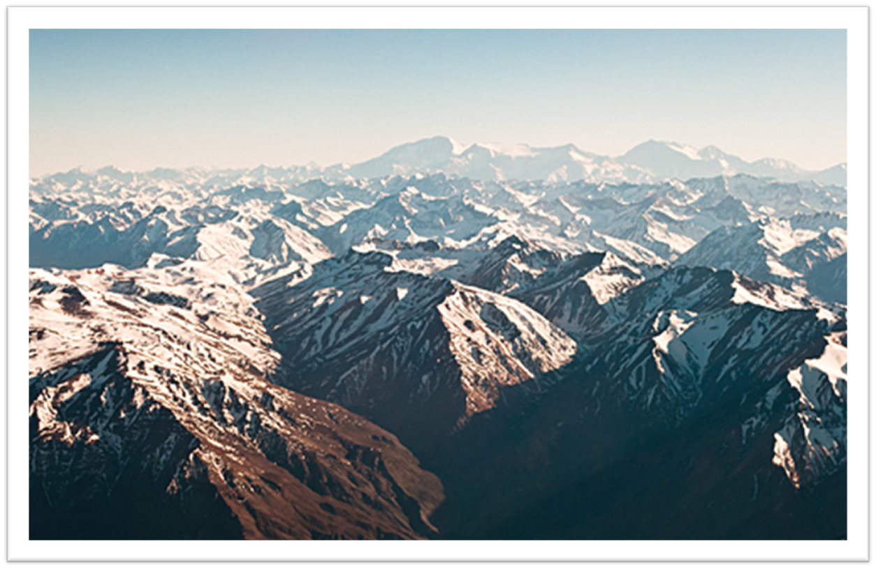
Núi An-đét
Ô chữ này có 8 chữ cái
10
5
4
3
2
1
0
8
7
6
9

Slide 32
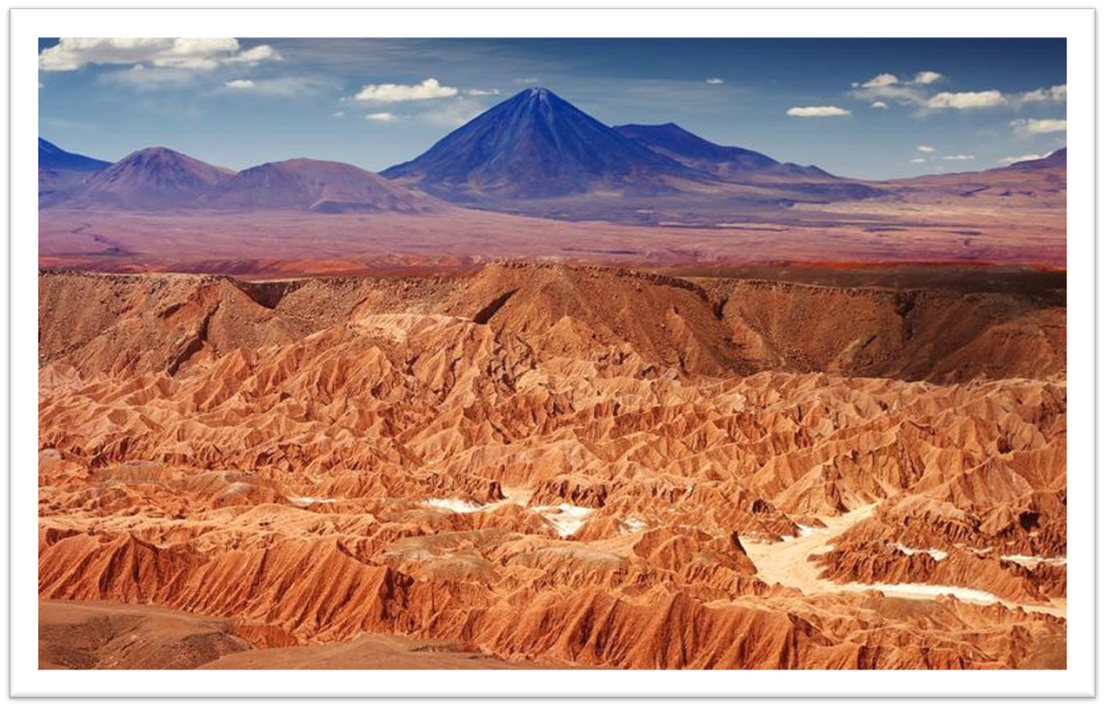
Hoang mạc A-ta-ca-ma
Ô chữ này có 15 chữ cái
10
5
4
3
2
1
0
8
7
6
9

Slide 33
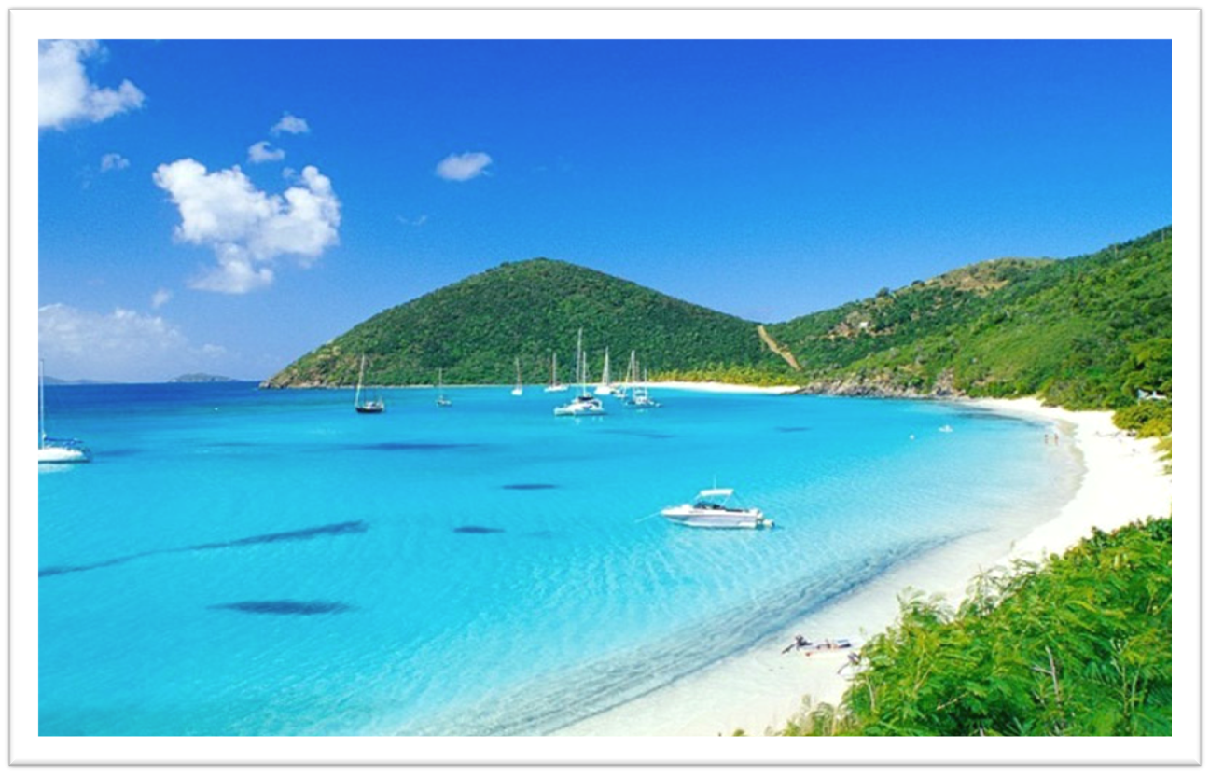
Bãi biển vung Ca-ri-bê
Ô chữ này có 17 chữ cái
10
5
4
3
2
1
0
8
7
6
9

Slide 34

Mục tiêu
Xác định và mô tả sơ lược vị trí địa lí, giới hạn của châu Mĩ trên lược đồ.
Nêu tên và chỉ được vị trí một số dãy núi và đồng bằng lớn ở châu Mĩ trên lược đồ.
Có một số hiểu biết về thiên nhiên châu Mĩ.

Slide 35
THANK YOU

